Slide 1
Pangenoma e Genômica Comparativa
CENA5789 – Bioinformática
Taiane Barradas e Rafael Dextro

Slide 2
Sumario
Pangenoma
Histórico;
Exemplos;
Ferramentas de analise.
Genômica Comparativa
Definição;
Exemplos de resultados;
Ferramentas de analise.

Slide 3
Anos 2000, a “Era do sequenciamento”
Ferramentas de sequenciamento = enorme quantidade de dados para descrever espécies através de seus genomas;
DILEMA = sequenciamento de mais indivíduos de uma espécie adicionava novos dados... Erro ou evidencia cientifica?!

Slide 4
Uma nova hipótese
Tettelin et al (2005) e Medini et al (2005) utilizam e definem o termo PANGENONA
“Conjunto de todos os genes de uma espécie [todas as cepas de uma clado]”
Herve Tettelin
(do grego “tudo”
ou “completo”)
PAN
Genoma
Duccio Medini

Slide 5
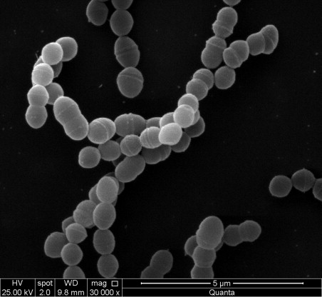
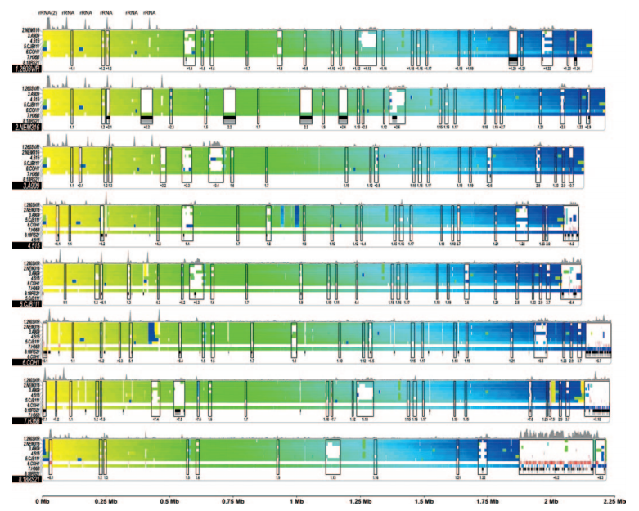
Experimento com Streptococcus agalactiae
Bactéria gram-positiva presente na flora gastrointestinal humana;
Possui virulência baixa, mas esta associada a diversas infecções neonatais.

Slide 6
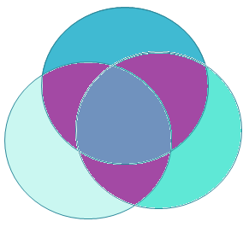
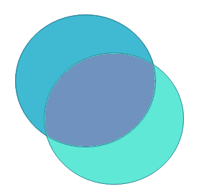
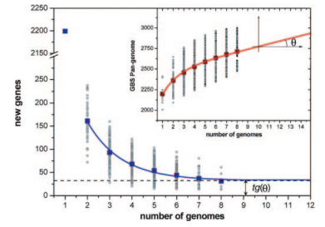
Experimento com Streptococcus agalactiae
Novos termos: Genoma “Central” (Core), Genoma Acessório + Genes individuo-específicos.
CORE
Acessório
Cepa-específico

Slide 7
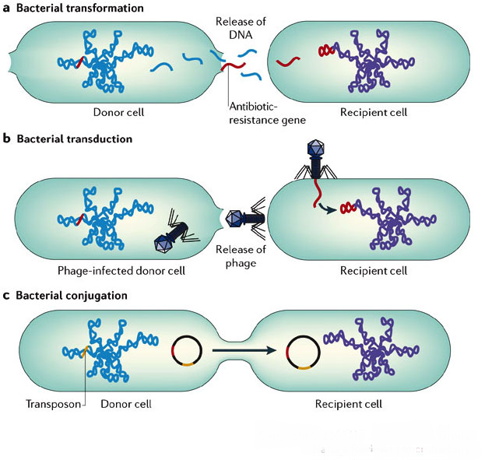
Experimento com Streptococcus agalactiae
As cepas avaliadas de S. agalactiae apresentam por volta de 80% de genoma central e 20% de genoma acessório e genes específicos.
A transferência horizontal de genes em procariotos e’ um processo chave de regulação Pangenômica

Slide 8
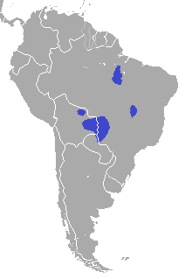
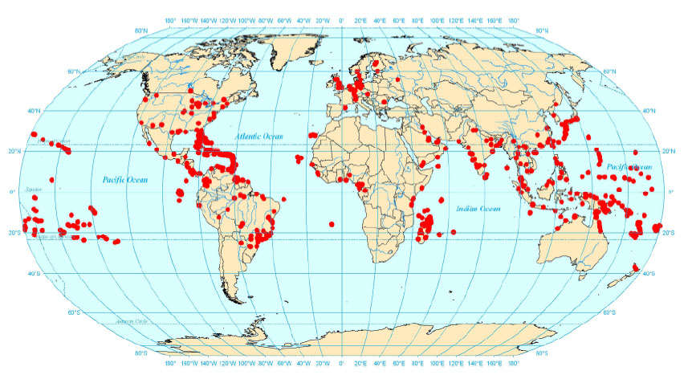
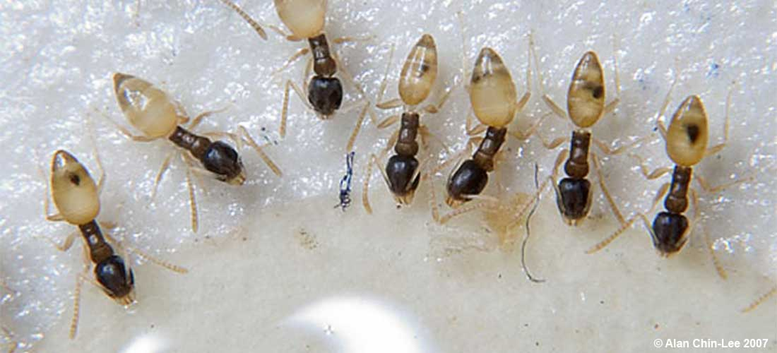
Como mensurar o tamanho do pangenoma de uma espécie?
Tamanho Populacional e Versatilidade de Nicho

Slide 9
Pangenomas abertos VS Pangemonas fechados
Pangenoma aberto = novos sequenciamentos adicionam MUITA informação / DIFICIL prever o tamanho do pangenoma
Pangenoma fechado = novos sequenciamentos adicionam POUCA informação / POSSIVEL prever o tamanho do pangenoma

Slide 10
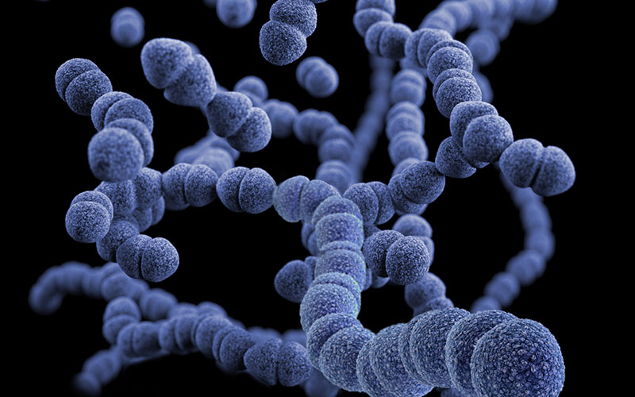
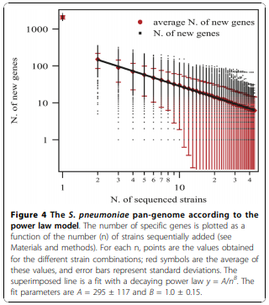
Pangenoma fechado na pratica (Donatti et al 2010)
Streptococcus pneumoniae (44 cepas)

Slide 11
Pangenoma fechado na pratica (Donatti et al 2010)
Genoma
ESPECIFICO
Genoma
CORE
Genoma
ACESSORIO

Slide 12
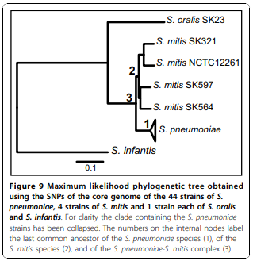
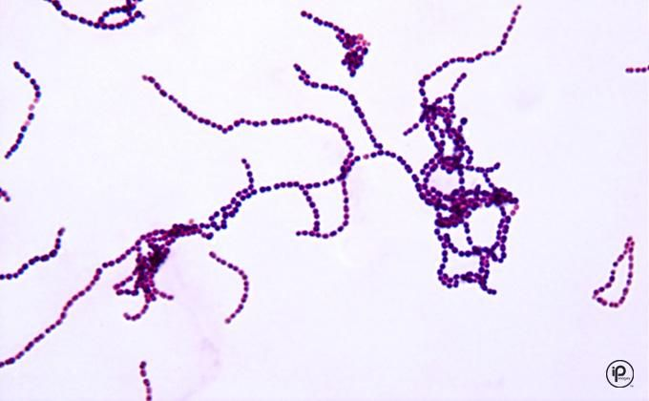
Pangenoma fechado na pratica (Donatti et al 2010)
Streptococcus mitis (4 cepas)

Slide 13
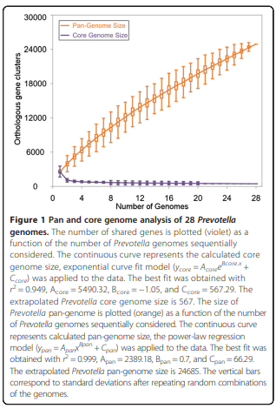
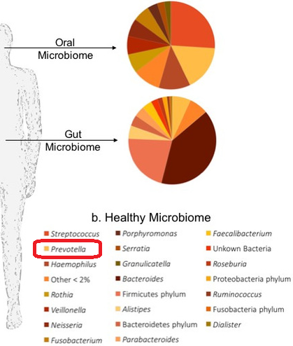
Pangenoma aberto na pratica (Gupta et al 2015)
Prevotella sp. (28 cepas: 3GIT, 1 pele, 7URO e 17 oral)

Slide 14
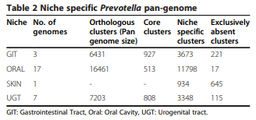
Pangenoma aberto na pratica (Gupta et al 2015)

Slide 15
Pangenoma aberto na pratica (Gupta et al 2015)

Slide 16
Pangenoma aberto na pratica (Gupta et al 2015)

Slide 17
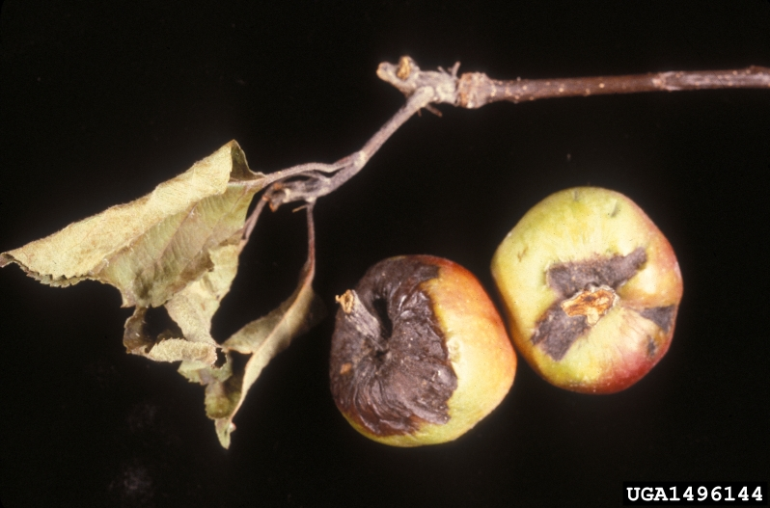
Hora do exercício!
Erwinia amylovora
Patógeno de Rosaceae
Parasita altamente especifico (frutos e folhas);
Atinge população estável em torno de 50 horas (taxa de crescimento variável);
Predição do pangenoma: Aberto ou Fechado?

Slide 18
Hora do exercício!
Região codificante
Genoma CORE
Genoma
Acessório
12 genomas de
E. amylovora
Com 90% de
Genoma Core
(Mann et al 2013)

Slide 19
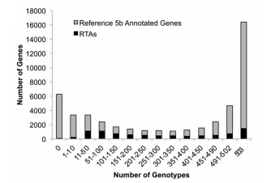
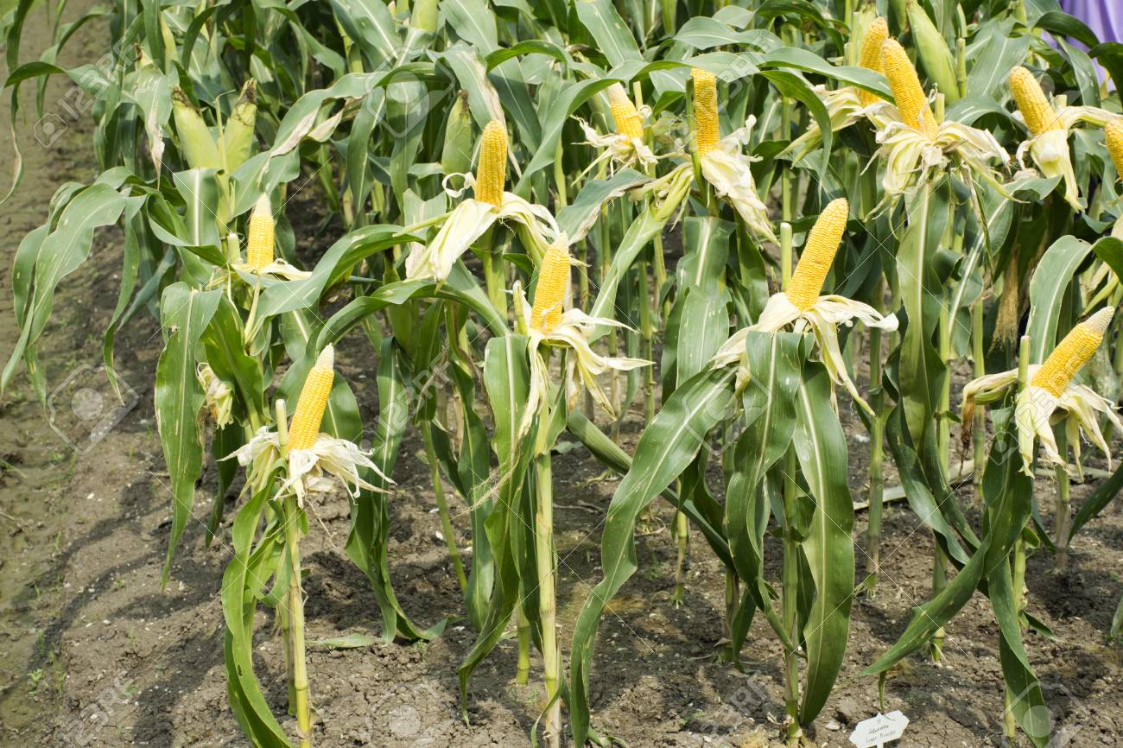
Pangenoma de eucariotos
A determinação de pangenomas em eucariotos não e’ trivial e envolve identificação apropriada de contaminações, sequenciamento de alta qualidade e montagens fechadas;
A reprodução sexuada e os elementos transponíveis são as principais fontes de variação genética intraespecífica;
Evidencias apontam para ocorrência de genomas acessórios em animais e plantas, contendo genes importantes para expressão fenotípica e para adaptação ambiental
RTA – montagem de transcrito representativo
Hirsch et al 2014

Slide 20
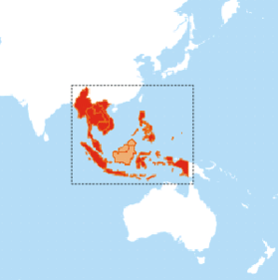
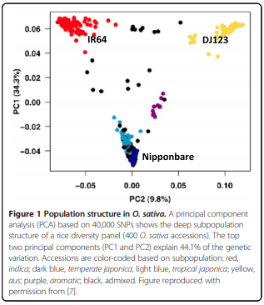
Pangenoma de eucariotos
Schatz et al 2014

Slide 21
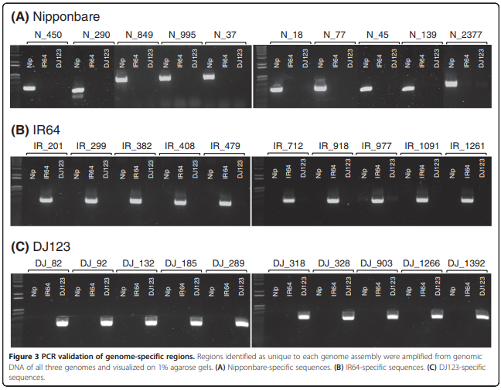
Pangenoma de eucariotos
Estudos com variantes de arroz que apresentem genes únicos não presentes na variante japônica (genoma de referencia) podem concluir a ocorrência de genes específicos ao invés de contaminações ou erros de montagem
Projeto 3000 Rice Genome prevê a ocorrência de uma grande quantidade de genes específicos
Numero total de pares de bases, bases exonicas e numero de genes que formam o pangenoma de Oryza sativa amostrado

Slide 22
Pangenoma Humano (Sherman et al 2019)
Sequenciamento de 910 pessoas de origem africana = 1,19 trilhões de reads
Alinhamento contra o genoma de referencia GRCh38
Reads não alinhados foram usados para montar contigs
Os contigs foram alinhados para gerar sequencias únicas produzindo a fração do Pangenoma humano representada pela amostra africana
296 Mbp em 125.715 contigs (10% a mais que o GRCh38)
0,3% dos contigs representam regiões codificantes (restante = reg. Intergênica)
Significado funcional ainda DESCONHECIDO

Slide 23
Pangenoma Humano (Sherman et al 2019)
120Mbp dos 296Mbp africanos também ocorrem nos genomas asiáticos (Coreia e China), possivelmente representando o genoma acessório humano.

Slide 24
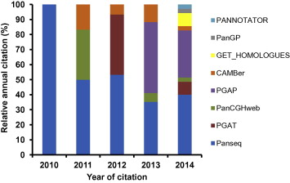
Ferramentas de analise de Pangenomas
EM 2010 foram lançados os programas pioneiros para analises de pangenomas, visando agrupar genes ortologos, identificar SNP’s e criar perfis de genes CORE/compartilhados/isolados.
O Panseq (2010) utiliza o MUMmer e o BLASTn para identificar genes CORE + acessórios e também os SNP’s dos genes CORE. Contudo, ele não prevê analises funcionais.
Lançado no fim de 2010, o PanCGHweb utiliza um algoritmo para construir filogenias baseadas em genes ortologos. Contudo, ele não processava dados de RNA-seq.
Entre 2012 e 2013 houve a produção do PGAP, um software de analise e agrupamento de genes funcionais que em um comando único permite:
definir perfis pangenomicos;
obter a variação genética entre amostras;
obter a variação funcional entre amostras.
Xiao et al 2015

Slide 25
Ferramentas de analise de Pangenomas
Software GET_HOMOLOGUES-EST;
Software PGAP;
Analises de sequencias sem alinhamento (Alignment-free);

Slide 26
Software GET_HOMO LOGUES-EST (Moreira et al 2017)
BDBH – algoritmo de melhor score bidirecional;
OMCL – algoritmo OrtoMCL;
Geram clusters de sequencias maiores que 40bp (default 75% de pareamento);
Pipeline com EST permite anotação usando Pfam
Comando transcripts2cds.pl deduz CDS’s combinando avaliação de BLASTX e TransDecoder;
Comparação entre ambos permite a melhor anotação;
Comando make_nr_pangenome_matrix.pl gera matriz de pangenoma comparando clusters resultantes de cada amostra.

Slide 27
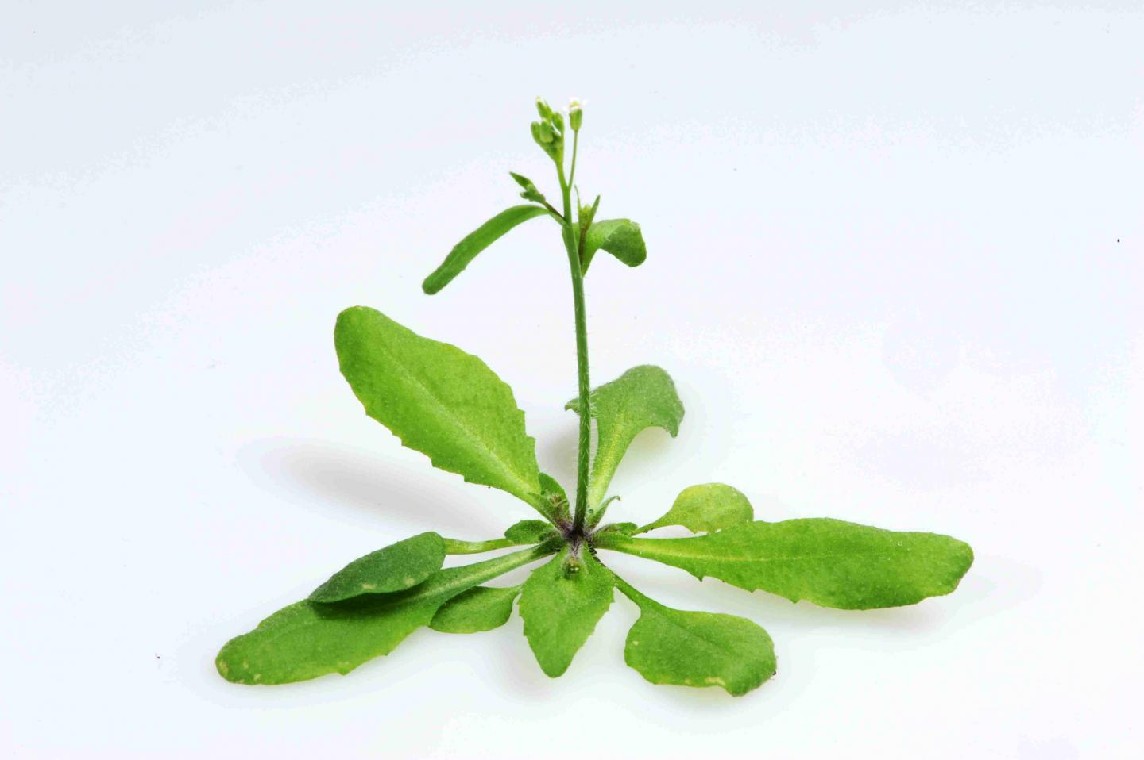
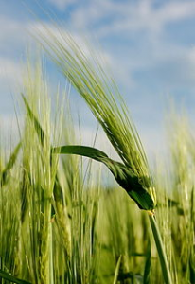
Software GET_HOMO LOGUES-EST (Moreira et al 2017)
RESULTADO DA ANOTAÇÃO
19 genomas
16 genomas

Slide 28
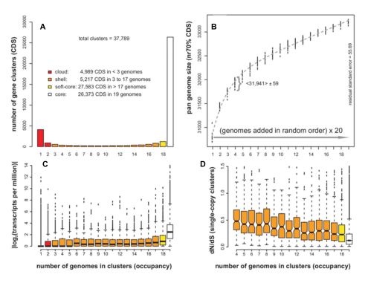
Software GET_HOMO LOGUES-EST (Moreira et al 2017)
Matriz de Identidade Media de Nucleotideos para H. vulgare
Pangenoma de A. thaliana : Genoma CORE com mais de26mil CDS

Slide 29
Software PGAP (O’Callaghan et al 2015)
PGAP – scripts Perl unidos em comando único que gera dados divididos em 5 módulos:
Modulo 1. Cluster analyses for functional genes;
Modulo 2. Pan-genome profile analysis;
Modulo 3. Detection of genetic variation;
Modulo 4. Species evolution analysis;
Modulo 5. Function enrichment analysis.
Modulo 1 = combina as funções MP (multiParanoid) + GF (gene Family).
MP realiza BLAST com score de alinhamento e overlap para encontrar ortologos entre os pares de amostras/cepas;
GF realiza a correlação entre proteína encontrada e gene presente no genoma para cada amostra/cepa.
Modulo 2 = usa modelos para prever o tamanho do pangenoma (power law e finite supra).
Modulo 3 = realiza o alinhamento múltiplo de todas as sequencias de proteína de um cluster.
Modulo 4 = usa o pacote PHYLIP para gerar arvore filogenética (matriz de distancia genica vs variações dos genes CORE).
Modulo 5 = anota função dos genes usando banco de dados.

Slide 30
Software PGAP (O’Callaghan et al 2015)

Slide 31
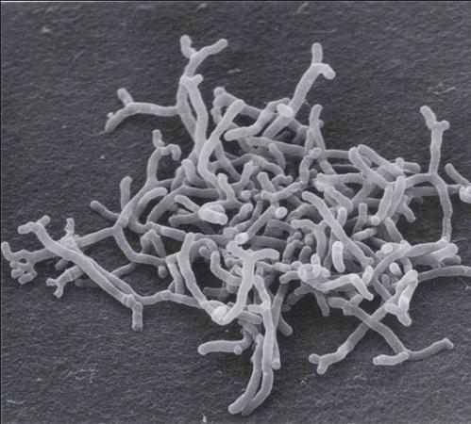
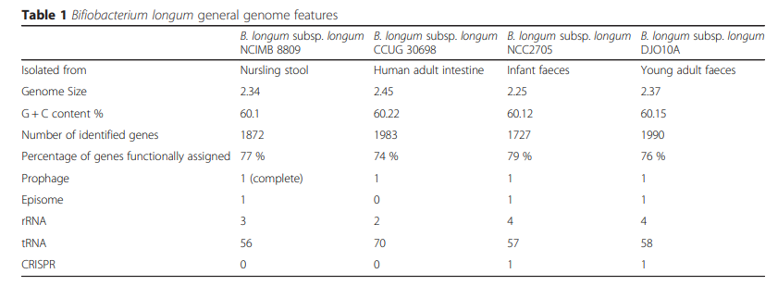
Software PGAP (O’Callaghan et al 2015)
Avaliação de duas cepas de Bifidobacterium longum isoladas da fezes de uma criança (NCIMB8809) e do intestino de um adulto (CCUG30698);
Comparação com 8 outras cepas com genomas públicos;

Slide 32
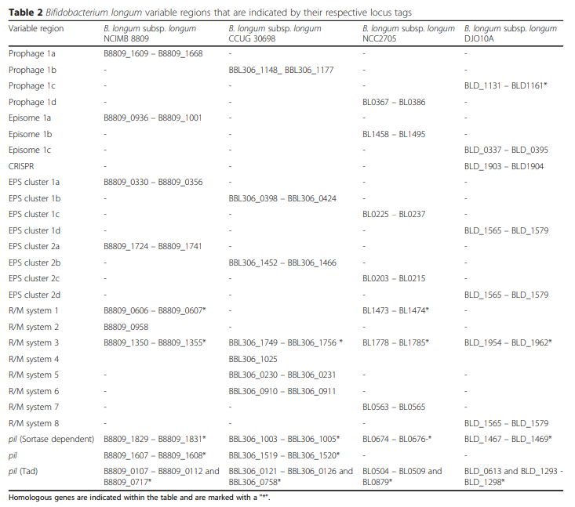
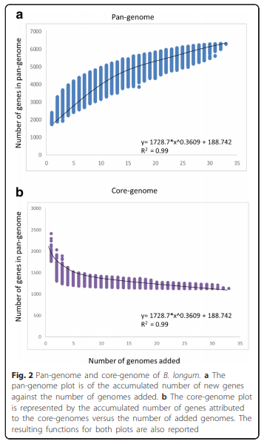
Software PGAP (O’Callaghan et al 2015)
PGAP – Avaliação de variação genica
Analise com PGAP-Perfil Pangenomico

Slide 33
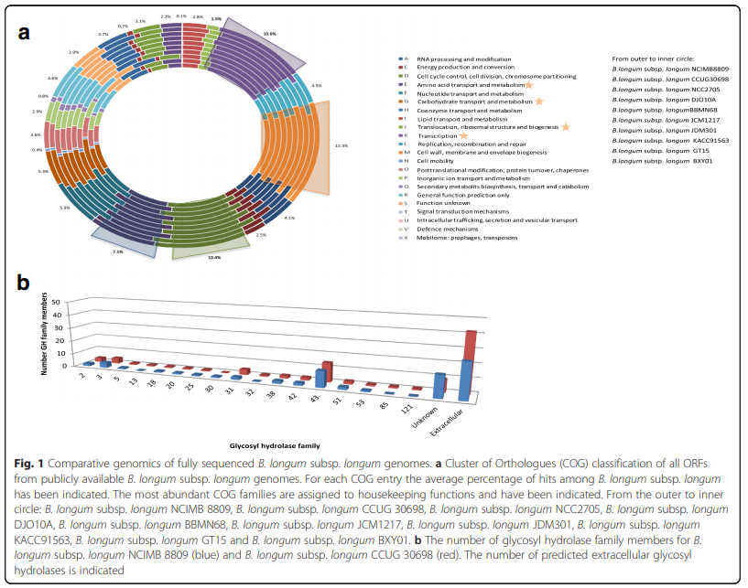
Software PGAP (O’Callaghan et al 2015)
PGAP – Analise de variação funcional

Slide 34
Software PGAP (O’Callaghan et al 2015)
PGAP – Analise filogenética

Slide 35
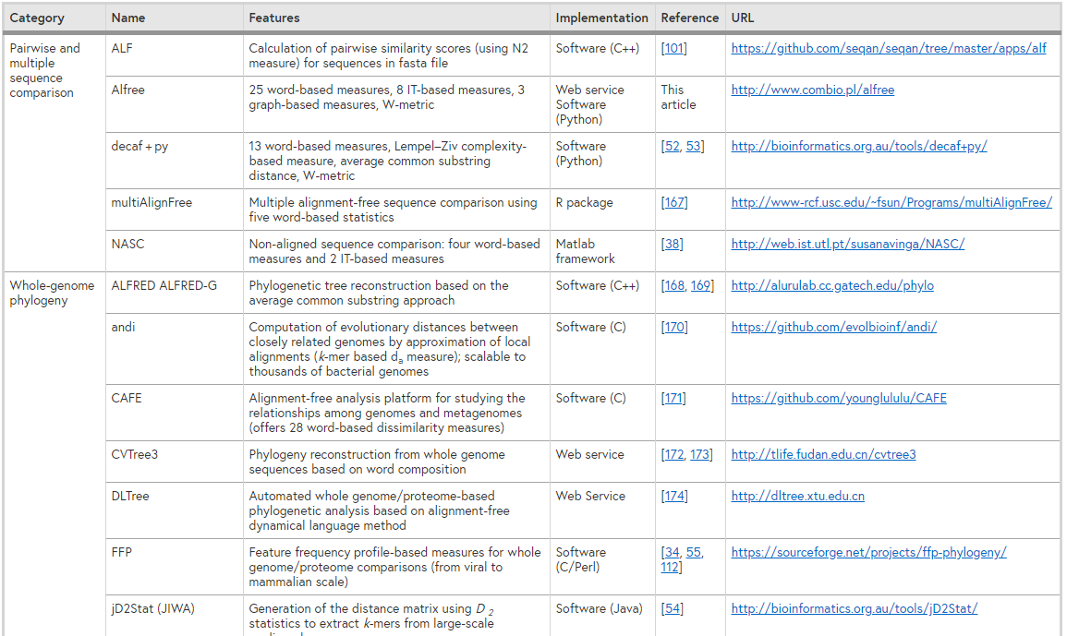
Analises Alignment-free (Zielezinski et al 2017)
Métodos que utilizam similaridade de scores de pares e produzem medições baseadas em palavras com diferentes tamanhos

Slide 36
Analises Alignment-free (Zielezinski et al 2017)
Exemplo: Alfree

Slide 37
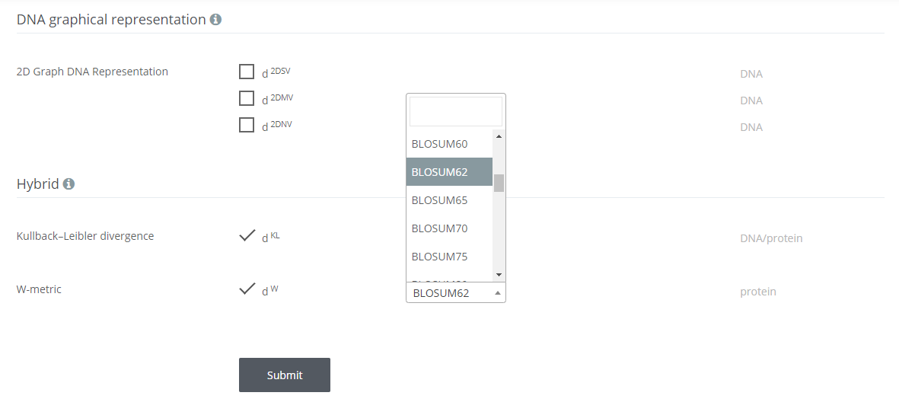
Analises Alignment-free (Zielezinski et al 2017)
Sequencias similares possuem subsequências similares entre si;
Algoritmos usam vetores de contagem de palavras de tamanho pré-determinado (k-mers);
A comparação matemática desses vetores entre as sequencias não alinhadas permite sua analise.

Slide 38
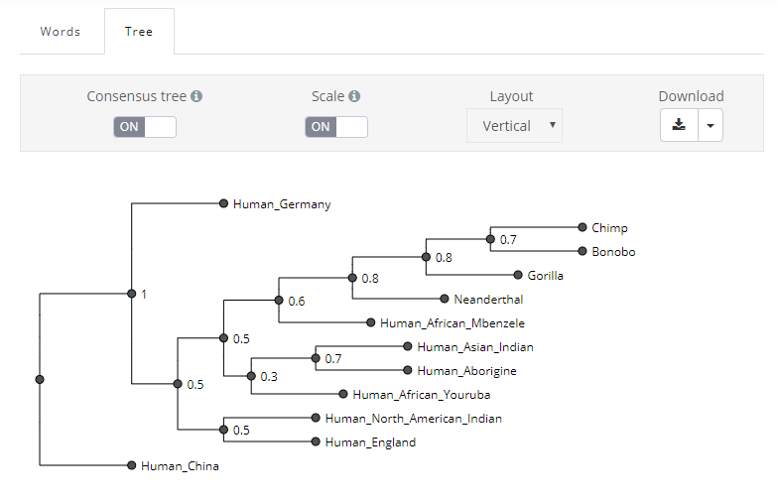
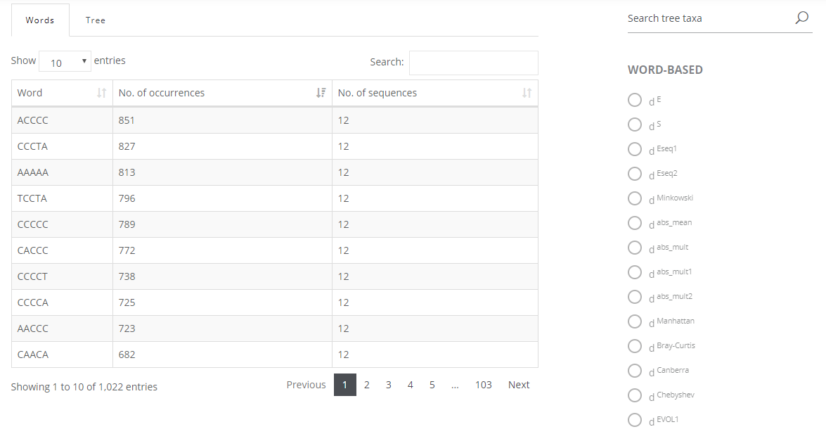
Analises Alignment-free
Exemplo: Hipótese Saídos da África
Genomas mitocondriais de 3 primatas modernos (gorila, bonobo e chimpanzé), um neanderthal e 8 humanos modernos para avaliar a distancia filogenética relativa

Slide 39
Genômica Comparativa

Slide 40
O que e’?
Campo de pesquisa biológica que são usadas uma variedade de ferramentas para comparar as sequências completas do genoma de diferentes espécies.
Ao comparar características que definem vários organismos, podemos identificar regiões de similaridade e diferença.

Slide 41
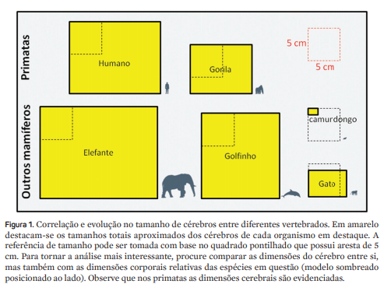
Por que comparar genomas?
Desde que os primeiros genomas começaram a ser produzidos na década de 90, percebemos que a informação de um único genoma era difícil de ser analisada separadamente.
Um exemplo que retrata bem esta perspectiva tem relação com a evolução do sistema nervoso em primatas.

Slide 42
Paradoxo do valor C

Slide 43
Ancestralidade

Slide 44
Benefícios da Genômica Comparativa
Identificar sequências de DNA que foram "conservadas“;
Identificar genes essenciais à vida e destaca sinais genômicos que controlam a função dos genes em muitas espécies;
Fornece uma ferramenta poderosa para o estudo da evolução;
À medida que a tecnologia de sequenciamento de DNA se torna mais poderosa e mais barata, a genômica comparativa encontra aplicações mais amplas na agricultura, biotecnologia e zoologia como uma ferramenta para separar as diferenças sutis entre as espécies animais.

Slide 45
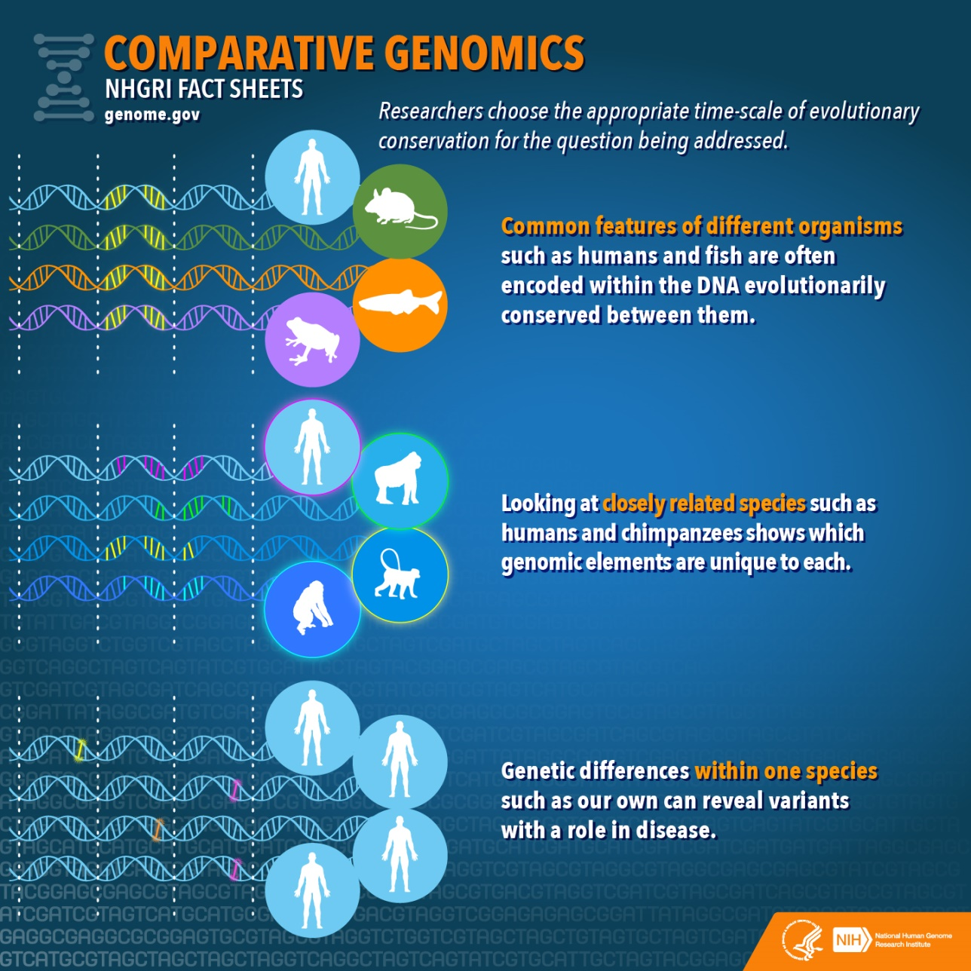

Slide 46
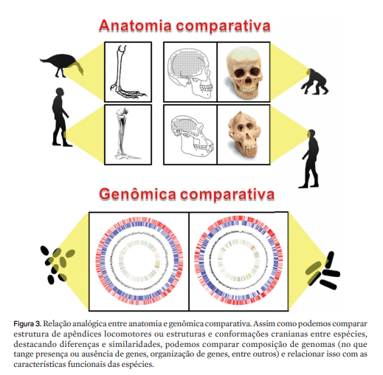
Como os genomas são comparados?
Uma comparação simples das características gerais dos genomas, como tamanho do genoma, número de genes e número de cromossomos, apresenta um ponto de entrada na análise genômica comparativa.

Slide 47
Resultados obtidos com genômica comparativa
Um estudo descobriu que cerca de 60% dos genes são conservados entre moscas da fruta e humanos, o que significa que os dois organismos parecem compartilhar um conjunto principal de genes.
Dois terços dos genes humanos conhecidos por estarem envolvidos no câncer têm contrapartes na mosca da fruta.

Slide 48
Resultados obtidos com genômica comparativa
Uma análise genômica comparativa de seis espécies de levedura levou os cientistas a revisar significativamente seu catálogo inicial de genes de levedura e a prever um novo conjunto de elementos funcionais que desempenham um papel na regulação da atividade do genoma, não apenas na levedura, mas em muitas espécies.
Comparações de quase 50 genomas de espécies de aves revelaram uma rede de genes subjacente ao canto em aves e que pode ter um papel importante na fala e na linguagem humanas.

Slide 49
Resultados obtidos com genômica comparativa
Pesquisadores que estudam a produção de leite mapearam genes que aumentam a produção de leite com alto teor de gordura em vacas, resultando em níveis mais altos de produção e potencialmente em um impacto econômico significativo.
Os cientistas descobriram genes que aumentam o número de músculos no gado em duas partes; eles encontraram os mesmos genes em cães de corrida.

Slide 50
Resultados obtidos com genômica comparativa
Nos últimos anos, pesquisadores do programa intramural do Instituto Nacional de Pesquisa do Genoma Humano (NHGRI) também estudaram a genômica de vários tipos de câncer em cães, incluindo cânceres comuns e outras doenças, para tentar desenvolver novas ideias sobre a forma humana da doença.
Em outros estudos, os pesquisadores da NHGRI estão comparando como os genes afetam a forma e o tamanho do corpo em cães para entender melhor o crescimento e o desenvolvimento.

Slide 51
Genômica Comparativa em Procariotos
Bactérias e arquéias, conhecidas coletivamente como procariotos, têm genomas em geral muito menores que os dos eucariotos;
A arquitetura dos genes carece da estrutura íntron-éxon dos genes eucarióticos (com uma exceção ocasional);
Abundância de dados para genomas procarióticos e que eles são mais fáceis de estudar do que os genomas eucarióticos mais complexos.

Slide 52
Genômica Comparativa em Eucariotos
Nos eucariotos que pensávamos serem mais complexos já se observou um maior número e maior complexidade de íntrons, sequências repetitivas, elementos transponíveis e oriundos de transferência lateral ou mesmo de micro-RNAs.
Splicing-alternativo que podem fazer com que um único gene com vários éxons produza centenas a milhares de proteínas diferentes.

Slide 53
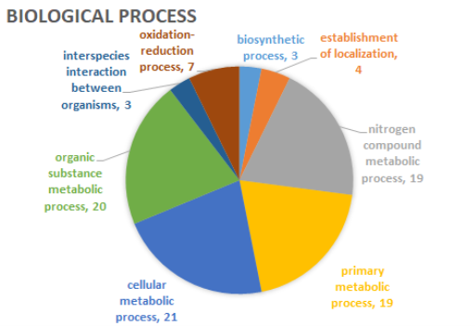
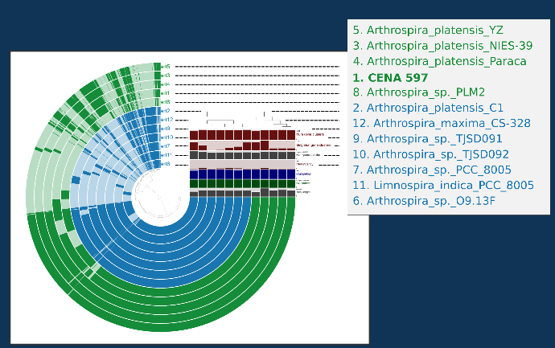
Anotação Comparativa de Genomas
Cada vez mais novos genomas são classificados como filogeneticamente próximos a genomas previamente anotados, permitindo uma anotação comparativa entre genomas.

Slide 54
Programas usados em Genômica Comparativa
O IMG / M possui uma interface da web que permite a fácil recuperação de dados do genoma de seu data warehouse.
Fornece várias ferramentas para analisá-los e visualizá-los, por exemplo, os usuários podem procurar genes junto com seus ortólogos pré-computados em um grupo de genoma.
Suporta análises filogenéticas abrangentes.

Slide 55
Programas usados em Genômica Comparativa
Seu principal objetivo é fornecer aos usuários uma solução integrada para suportar análises funcionais de dados genômicos usando abordagens filogenéticas, como navegação em árvore.
Integração de dados de expressão de microarray.

Slide 56
Programas usados em Genômica Comparativa
A principal característica é o agrupamento de genes de genomas selecionados em grupos homólogos, os resultados são apresentados principalmente como tabelas de agrupamentos de genes ortólogos.
Representam o genoma pan do conjunto de genoma selecionado, outros subconjuntos genômicos, como o genoma principal ou os genes singleton, também estão disponíveis.

Slide 57
Programas usados em Genômica Comparativa
A ideia básica do Roary é executar a filtragem e o agrupamento de sequências antes de um BLAST com as comparações.
Gera resultados tabulares e vários scripts de linha de comando que geram visualizações de resultados, como árvores de genes e genes principais, contando o gráfico dessas tabelas.

Slide 58
Programas usados em Genômica Comparativa
Gera previsões precisas de ortólogos entre duas espécies em escala genômica, usando um genoma de grupo externo como referência.
Permite aos usuários consultar ortólogos com facilidade em um conjunto de genoma selecionado.

Slide 59
Programas usados em Genômica Comparativa
Plataforma em nuvem que armazena o gene 16S rRNA público , bem como dados de todo o genoma, e se concentra nos recursos de análise genômica e taxonômica comparativa microbiana .
Pré-calcula muitas propriedades genômicas, por exemplo, tamanho do genoma , conteúdo de GC , genoma pan e core, grupos ortólogos para cada conjunto genômico comparativo.

Slide 60
Programas usados em Genômica Comparativa
OrthoMCL é um algoritmo em escala de genoma para agrupar sequências de proteínas ortologas. Ele fornece não apenas grupos compartilhados por duas ou mais espécies / genomas, mas também grupos que representam famílias de expansão de genes específicos de espécies.

Slide 61
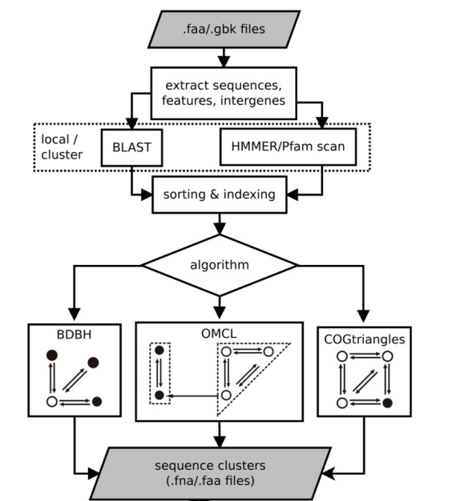
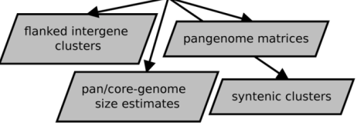
Programas usados em Genômica Comparativa
Get_Homologues

Slide 62
Programas usados em Genômica Comparativa

Slide 63
Programas usados em Genômica Comparativa
Exemplos de Comparações

Slide 64
Programas usados em Genômica Comparativa

Slide 65
Programas usados em Genômica Comparativa
Plataforma de bioinformática para a análise funcional de conjuntos de dados genômicos.
Permite obter insights biológicos de maneira rápida e fácil - mesmo para genomas completamente novos.
Anotação Funcional.

Slide 66
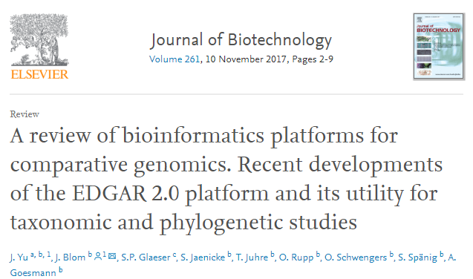
Programas usados em Genômica Comparativa
Uma das ferramentas mais usadas no campo da pesquisa de genoma microbiano para comparações de genoma em larga escala e estudos filogenéticos com base no sequenciamento de genoma inteiro;

Slide 67
Genoma Mínimo
Qual seria o tamanho mínimo possível para um genoma?
Estudos comparativos de genomas apresentados, em especial àqueles que envolvem microrganismos, não há um consenso exatamente preciso acerca deste conjunto de genes.
Genes primordiais importantes para o metabolismo básico de açúcares, proteínas, ácidos nucléicos e lipídeos são sempre necessários.
Genomas menores em tamanho codificam para um menor número de genes, tendo em vista que em média há cerca de um gene por kilobase (1000 bases) de um DNA procariótico, organismos com menores estruturas cromossômicas tenderão a apresentar menor número de sequências codificadoras.

Slide 68
Genes hipotéticos e conservados hipotéticos
Representam cerca de 50% de todos os genes preditos nos primeiros genomas sequenciados e hoje estão em números cada vez menores, dado o ganho de conhecimento biológico acerca destas sequências.
Quando um suposto gene hipotético passa a ser encontrado com alto nível de identidade e similaridade em outros genomas, então a classificação de gene hipotético muda para conservado hipotético.
Estes genes conservados podem retratar um ancestral comum, ou mesmo eventos derivados de herança gênica lateral.

Slide 69
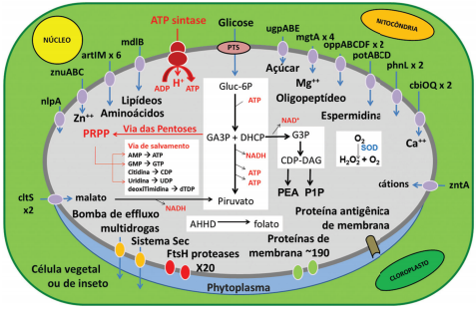
Resumo figurativo das principais atividades metabólicas de Phytoplasma usando como base as informações genômicas. Observe que um considerável número de genes codifica para receptores e transportadores de membrana, responsáveis pela internalização de moléculas essenciais à sua sobrevivência e cuja síntese é impossibilitada pela ausência de genes específicos. O caso mais curioso retrata a presença de um complexo ATPsintase que utiliza o prótons do interior da célula vegetal para promover a síntese de ATP no interior da bactéria.

Slide 70
Referencias
Tettelin et al, 2005. Genome analysis of multiple pathogenic isolates of Streptococcus agalactiae: implications for the microbial “pan-genome”.
Medini et al, 2005. The microbial pan-genome.
Donatti et al, 2010. Structure and dynamics of the pan-genome of Streptococcus pneumoniae and closely related species.
Gupta et al, 2015. Divergences in gene repertoire among the reference Prevotella genomes derived from distinct body sites of human.
Mann et al, 2013. Comparative genomics of 12 strains of Erwinia amylovora identifies a pan-genome with a large conserved core.
Hirsch et al, 2014. Insights into the maize pan-genome and pan-transcriptome.
Schatz et al, 2014. Whole genome de novo assemblies of three divergent strains of rice, Oryza sativa, document novel gene space of aus and indica.
Sherman et al, 2019. Assembly of a pan-genome from deep sequencing of 910 humans of African descent.
Xiao et al, 2015. A brief review of software tools for pangenomics.
Moreira et al, 2017. Analysis of plant pan-genomes and transcriptomes with GET_HOMOLOGUES-EST, a clustering solution for sequences of the same species.
O’Callaghan et al, 2015. Pangenome analysis of Bifidobacterium longum and site-directed mutagenesis through by-pass of restriction-modification systems.
Zielezinski et al, 2017. Alignment-free sequence comparison: benefits, applications, and tools.
Genômica comparativa: Francisco Prosdócimi e Leandro Marcio Moreira (Capítulo 4);
National Human Genome Research Institute;
Yu et al, 2017. A review of bioinformatics platforms for comparative genomics. Recent developments of the EDGAR 2.0 platform and its utility for taxonomic and phylogenetic studies.

Slide 71
OBRIGADO!!!

